Slide 2
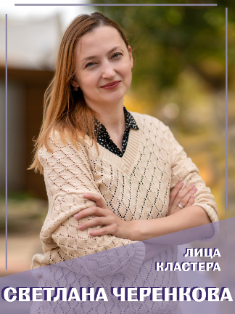
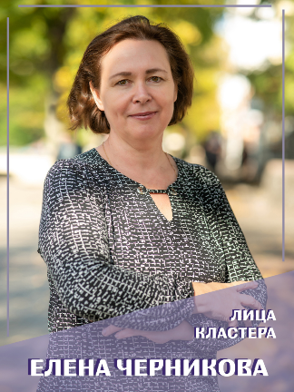
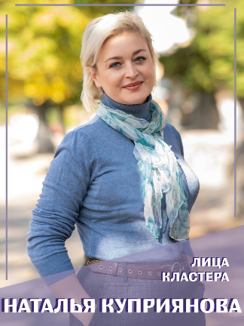
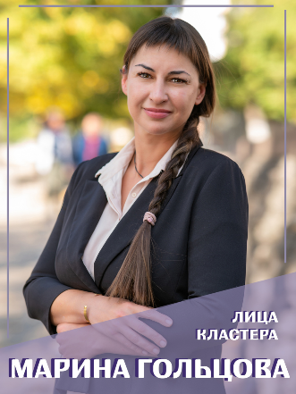
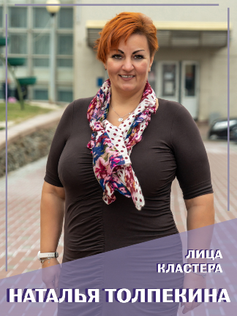
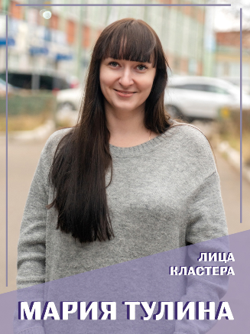
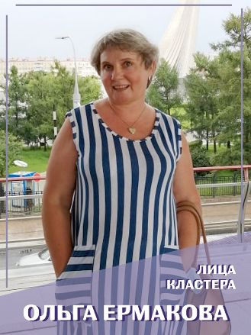
Мы – родители, которые представляют разные категории семей: многодетные, неполные, молодые семьи, семьи с приемными детьми и детьми-инвалидами. Нас объединили наши дети! Каждый из нас представляет свою организацию. Но ради улучшения качества жизни семей с детьми мы объединились на площадке Орловского социального семейно-ориентированного кластера!
КОМАНДА ПРОЕКТА
родители, эксперты, руководители НКО
РО ВОРДИ
Орловской области
АНО СВЯТЫЕ ПОКРОВА
ОМОООИ ОРЛОВСКИЕ РОДНИКИ
ОРОО РАДОСТЬ МОЯ
АНО МИР ВОЗМОЖНОСТЕЙ
БФ БОЖЬЯ КОРОВКА
АНО Центр развития НКО
ОРОО ДИАБЕТИЧЕСКОЕ ОБЩЕСТВО

Slide 5
Модель и состав социального кластера сегодня
Участники основной зоны
Участники обеспечивающей зоны
Участники вспомогательной зоны
Участники сопутствующей зоны
ОМОООИ "Орловские Родники"
АНО "РЦП "МИР ВОЗМОЖНОСТЕЙ"
ОРОО «Радость моя»
ОРОО "Диабетическое Общество"
АНО "Святые Покрова"
РО ВОРДИ Орловской области
АНО «Центр развития НКО"
Органы исполнительной государственной власти
Департамент социальной защиты, опеки и попечительства, труда и занятости
Департамент здравоохранения
Департамент образования
МСЭ, ФСС, ПФ РФ
Фонды
Коммерческие предприятия
Инвестиционные компании
Торговые компании
Транспортные компании
СЕМЕЙНЫЙ
РЕСУРСНЫЙ
ЦЕНТР
Организации,
способствующие развитию социального бизнеса и занятости
Центры поддержки
коммуникаций
Подготовка кадровых ресурсов (колледжи)
Подготовка кадровых ресурсов и реализация социальных инноваций (вузы)
Медицинское и социальное
обслуживание и сопровождение
Волонтерство и добровольчество
Социальное предпринимательство
СМИ:

Slide 6
ТОЧКИ
ВХОДА

Slide 9
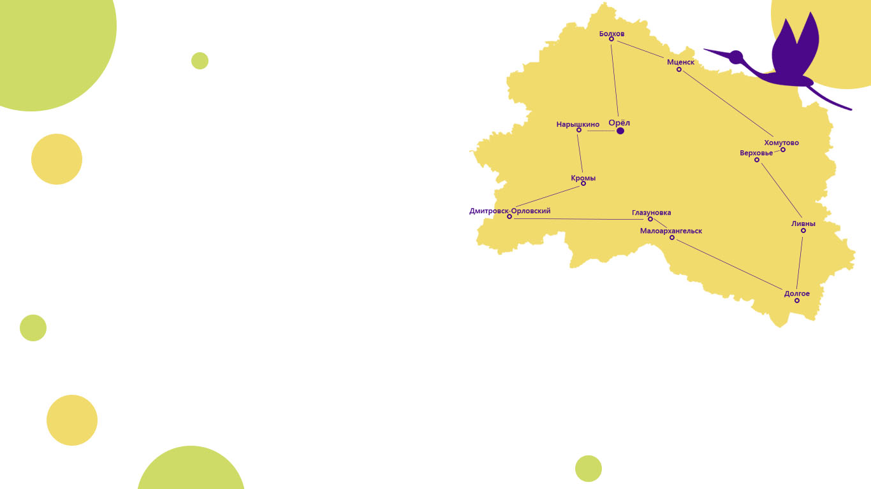
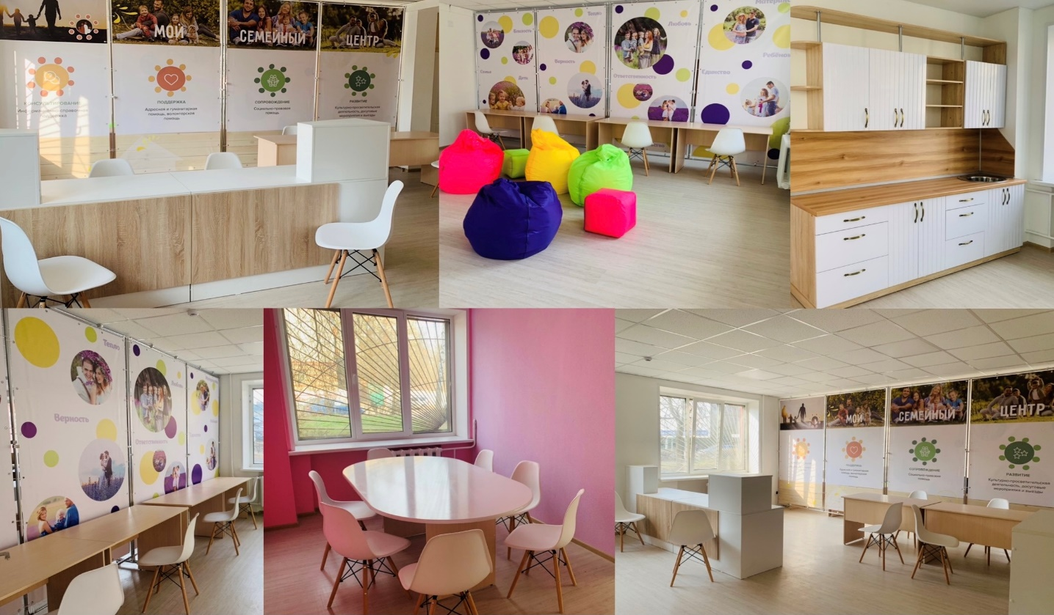
карта развития
ОРЛОВСКОГО СОЦИАЛЬНОГО КЛАСТЕРА
2019
2019-2020
2020-2021
2022-2023
Формирование кластерной инициативы, разработка онлайн платформы, подбор помещения для СРЦ
Запуск online платформы семейный-портал57.рф и offline платформы СЕМЕЙНОГО РЕСУРСНОГО ЦЕНТРА
Открытие СЕМЕЙНОГО МФЦ в г.Орел.
Расширение географии и состава кластера.
Поддержка проектов.
Открытие СЕМЕЙНЫХ МФЦ в других муниципалитетах Орловской области.
Поддержка проектов.
Notes:
Дорожная карта развития Социального кластера. Нами разработана дорожная карта развития Социального кластера, предполагающая в 2018-2019 годах формирование кластерной инициативы и юридическое оформление ( одна из возмозможных форм организации ГЧП) , сбор пула участников, придание кластеру юридической легитимности; Строительство СОЦПП в городе Екатеринбург на базе здания Земской школы (улица Малышева, 6). СОЦПП Екатеринбурга предполагается создать и апробировать как типовой проект с его дальнейшим тиражированием на всей территории области до 2022 года. Работа будет вестись поэтапно. 2 этап - 2019-2020 годы предполагает работу созданного СОЦПП в городе Екатеринбург, подготовку проекта для его тиражирования, создание онлайн-платформы и запуск работы кластера. 3 этап - 2020-2021 годы - создание центров СОЦПП в 3 крупнейших городах, за исключением Екатеринбурга, Свердловской области: Нижний Тагил, Каменск-Уральский, Первоуральск. 4 этап - 2021-2022 годы - предполагается реализация типовых проектов создания СОЦПП ещё в 10 городах Свердловской области. Так же отдельно будут подключены малые территории вокруг городов.

Slide 10
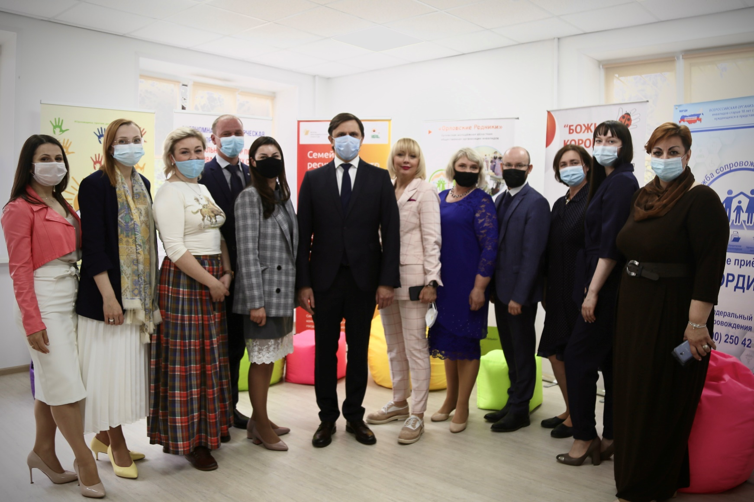
СЕМЬЯ57 ОРЛОВСКИЙ СОЦИАЛЬНЫЙ КЛАСТЕР
ПОМОГАТЬ ЛЕГКО ВМЕСТЕ

